Slide 1
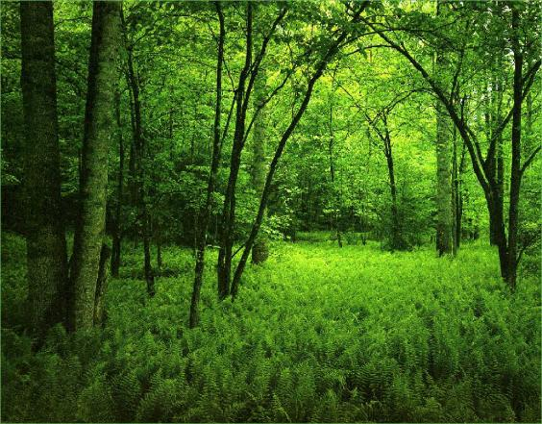
Защитим Природу!

Slide 2
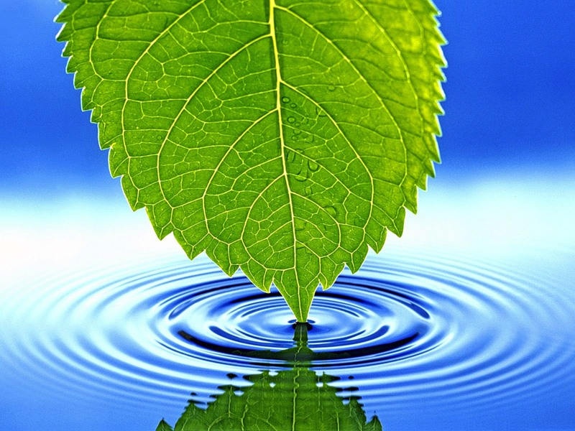
Что же такое охрана природы?
Охрана природы — комплекс мер по сохранению, рациональному использованию и восстановлению природных ресурсов и окружающей среды, в том числе видового разнообразия флоры и фауны, богатства недр, чистоты вод, лесов и атмосферы Земли. Охрана природы имеет экономическое, историческое и социальное значение.

Slide 3
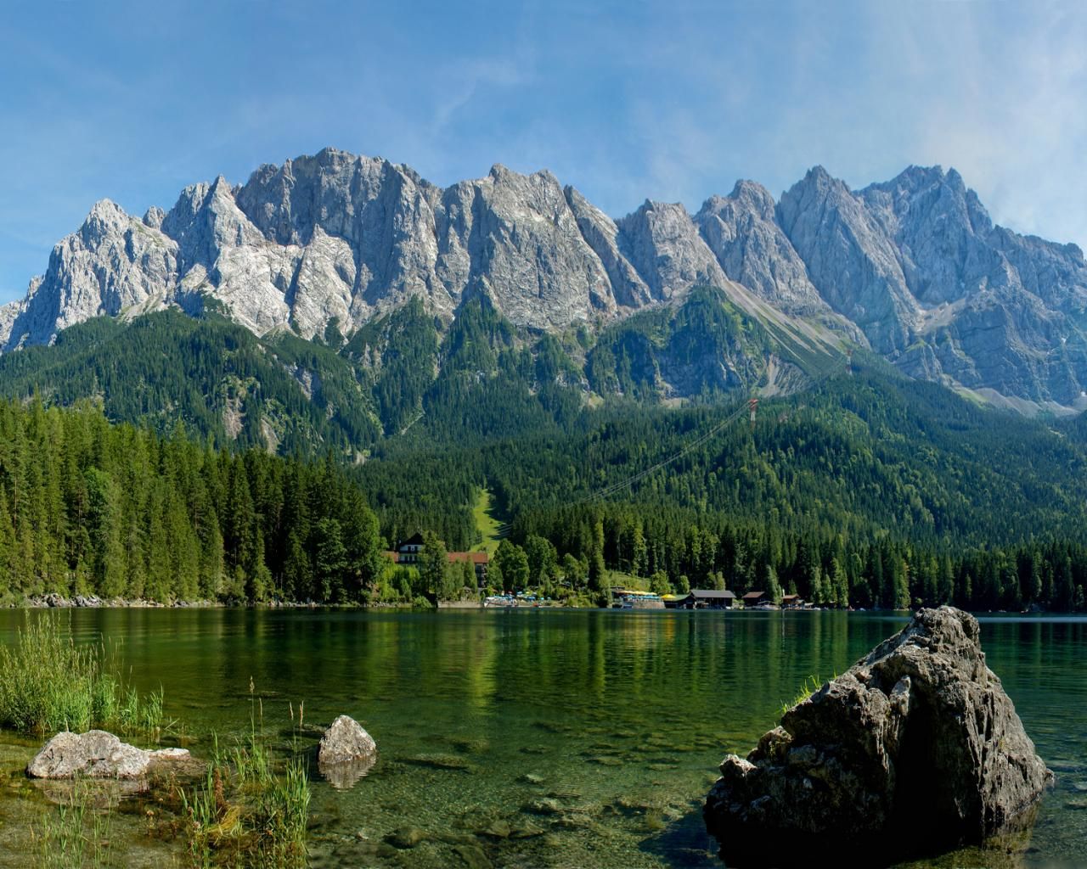
Защита природы-дело каждого из нас!
Природа - необыкновенно гармоничный и сбалансированный организм, в котором нет случайностей, а все правильно и четко организовано. Человечество, хоть и является частью природы, почему-то решило, что имеет полное право управлять всеми процессами и явлениями, происходящими в окружающей среде. Мы строим города, обращаем течения рек вспять, пытаемся покорить стихию и заставить ее служить на наше благо. Конечно же, результаты человеческой деятельности во многом оказали неблагоприятное воздействие на состояние экологии, а теперь мы всячески стараемся предотвратить те изменения в природе, которые сами и повлекли, осуществляя вывоз мусора и отходов. Наука экология на сегодняшний день - одна из самых важных и глубоко изучаемых. Большинство мировых держав ежегодно тратят огромные средства на решение экологических проблем. Конечно, нам, простым обывателям, не под силу решить задачи мирового масштаба, но вот внести свой, хоть и небольшой вклад, в дело улучшения экологии - это обязанность каждого из нас.

Slide 4
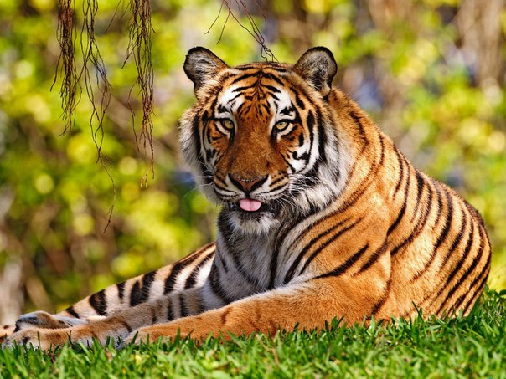
Защита диких животных
Какими глазами мы смотрим на животных, которые живут на нашей планете?
Например, на львов мы смотрим с опаской, на свиней мы смотрим, как на еду, а на кошек смотрим, как на милых маленьких зверюшек. Каждое животное в наших глазах выглядит по разному.
А давайте посмотрим на них одним взглядом. Ведь они живые существа. Сейчас люди спокойно едят мясо, спокойно используют животных в своих целях. Но ни один человек не задумывался о том, что у этого существа есть душа. Такая же душа, как и у нас самих.
Стоит ли человеку защищать животных? Ведь природа может взбунтоваться и отомстить нам всем за это. Так же, многие не понимают, что мы без натуральной шубки можем обойтись, а животное не может. Зачем же убивать существо, ради какой-то шубы. А шуба нам зачем?
В основном, чтобы нам было тепло? Правильно, но сейчас можно купить и не натуральную шубу, в которой мы тоже будем в тепле. Многие покупают такие вещи из-за красоты и стиля, но это уже последнее дело.
Для чего ещё мы используем животных? Для развлекательных целях. Например, лошади, на которых вы можете покататься по парку за N-нную сумму денег. А вы смотрели когда ни-будь в глаза этой лошади? Многие не задумываются, что ей эта работа в тягость. И никто не может спросить у неё, хочет ли она этого.

Slide 5
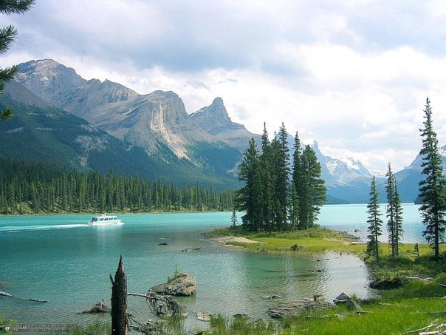
Как помочь природе?
1. Устройте около дома небольшой огород, выращивайте овощи и зелень. Если нет возможности иметь свой огородик, посадите на подоконнике укроп, петрушку, базилик, цветы.
2. Бережно расходуйте воду.
3. Не включайте лишний раз кондиционер.
4. Избавься от химии. Чем меньше ты пользуешься спрея и химическими чистящими средствами, тем лучше.
5. Не ешьте мяса.
6. Сортируйте мусор и выбрасывайте мусор только в предназначенных для этого местах.
7. Используйте некоторые вещи повторно. Не обязательно сразу выкидывать полиэтиленовый пакеты, используйте их вторично. Пластиковые контейнеры также подлежат повторному применению.
Предпочтите бумажный пакет полиэтиленовому. Или заведите тканевую сумку для покупок.
8. Любите мир так, как любят его дети. Бережно относитесь к окружающей среде.

